Slide 1
Štipendijski programi
Nemčija
Eva Grešak
Nemško veleposlaništvo
© shutterstock.de
11.06.2025

Slide 2

Študijske štipendije – Podiplomski študij za umetniške discipline in arhitekturo
Kdo se lahko prijavi?
Kandidati z diplomo na področju:
likovna umetnost,
oblikovanje,
vizualna komunikacija in film,
glasba,
uprizoritvene umetnosti,
arhitektura.
Fine Arts, Design, Visual Communication and Film
www.daad.de/go/en/stipa57135742
Music
www.daad.de/go/en/stipa57135743
Performing Arts
www.daad.de/go/en/stipa50109971
Architecture
www.daad.de/go/en/stipa57135744

Slide 3
Študijske štipendije – Podiplomski študij za umetniške discipline in arhitekturo
Kaj se lahko financira?
Magistrski ali podiplomski program, ki vodi do zaključka
ali napredni program brez zaključne kvalifikacije.
Trajanje financiranja:
10 do 24 mesecev, običajno eno študijsko leto.
Fine Arts, Design, Visual Communication and Film
www.daad.de/go/en/stipa57135742
Music
www.daad.de/go/en/stipa57135743
Performing Arts
www.daad.de/go/en/stipa50109971
Architecture
www.daad.de/go/en/stipa57135744

Slide 4




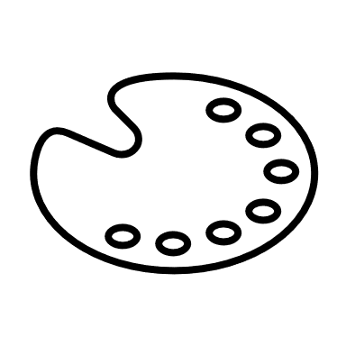

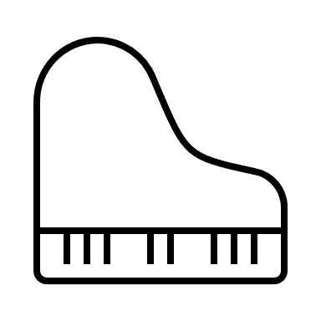

Študijske štipendije – Podiplomski študij za umetniške discipline in arhitekturo
Prednosti štipendije
992 evrov mesečno
Zdravstveno zavarovanje
Letni dodatek za študij
Potni stroški
Možni dodatki: subvencija za najemnino, družinski dodatek, tečaj nemščine
Rok za prijavo:
24.09.2025 arhitektura
10.11.2025 vizualna umetnost, vizualna komunikacija, oblikovanje in film
25.09.2025 glasba
10.11.2025 uprizoritvena umetnost

Slide 5
Raziskovalne štipendije v Nemčiji
Kdo se lahko prijavi?
Doktorski študenti na univerzah ali raziskovalnih inštitutih zunaj Nemčije
Podoktorski raziskovalci (do 4 leta po doktoratu)
Kaj se lahko financira?
Raziskovalni projekti na univerzi ali raziskovalnem inštitutu v Nemčiji v sodelovanju z nemškim mentorjem.
Trajanje financiranja:
Doktorski študenti: 2–12 mesecev
Podoktorski raziskovalci: 2–6 mesecev
www.daad.de/go/en/stipa57742121

Slide 6
Raziskovalne štipendije v Nemčiji
Prednosti štipendije:
1.400 evrov mesečno
Zdravstveno zavarovanje
Raziskovalni dodatek (460 € za več kot 6 mesecev)
Potni stroški
Možni dodatki: subvencija za najemnino, družinski dodatek, pripravljalni tečaj nemščine
Rok za prijavo:
31.07.2025, izbor novembra 2025, pričetek štipendije februarja 2026
17.11.2025, izbor marca 2026, pričetek štipendije junij 2026
© Microsoft Corp.

Slide 7


Bilateralno vodene doktorske disertacije / Cotutelle
Kdo se lahko prijavi?
Kandidati z magisterijem ali diplomo (do začetka štipendije)
Cotutelle: vpis v doktorski program mora biti zaključen najpozneje do začetka štipendije
Kaj se financira?
Raziskovalna bivanja v Nemčiji kot del bi-nacionalne doktorske disertacije
“Sandwich model”: del doktorata doma in del v Nemčiji (diploma se podeli doma)
“Cotutelle model”: skupna podelitev doktorata z nemško univerzo in partnersko ustanovo
Trajanje financiranja:
Do 24 mesecev, možno razdeljeno na več krajših obiskov v 3 letih

Slide 8
Bilateralno vodene doktorske disertacije / Cotutelle
Prednosti:
1.400 evrov mesečno
Zavarovanje, potni stroški, raziskovalni dodatek
Povračilo stroškov za gostujoče mentorje (do 10 dni)
Možni dodatki: najemnina, družina, jezikovni tečaj
Rok za prijavo:
17.11.2025, izbor marca 2026 za štipendiranje od oktobra 2026 dalje
© Microsoft Corp.
© Microsoft Corp.
Notes:
Please note that no scholarship payments are made during stays at your home university.

Slide 9
Spletna stran z informacijami:
www.daad.de
www.funding-guide.de
Kontaktni podatki:
Veleposlaništvo Zvezne republike Nemčije
Prešernova 27
1000 Ljubljana
Email: info@ljubljana.diplo.de
T: 01 479 03 00
© Microsoft Corp.
© Microsoft Corp.
Notes:
Please note that no scholarship payments are made during stays at your home university.

